Slide 1
23 февраля – день защитника Отечества

Slide 2
Всё может родная земля: накормить нас тёплым хлебом, напоить родниковой водой, удивить своей красотой. И только защитить сама себя не может.
Защита Отечества - долг тех, кто ест её хлеб, пьёт её воду, любуется её красотой.

Slide 3
С давних лет повелось: как только на нашу землю приходит враг, все русские люди, и стар и мал, поднимались на борьбу. Русские воины всегда славились мужеством и отвагой.

Slide 4
Мы с вами живем в счастливое время- время мира и благополучия. Ребята, мы с вами живем в стране, которая называется Россия. Россия - это наше Отечество.
В нашей стране есть армия, как и в других странах. В армии служат солдаты, моряки, летчики, пограничники. Их называют защитниками Отечества.

Slide 5
Скоро наступит праздник нашей армии – День защитника Отечества. Он отмечается 23 февраля.

Slide 6
***
День такой у нас один –
Праздник мальчиков, мужчин.
Отмечает вся страна –
Двадцать третье февраля.
Этот день все знать должны –
День защитников страны.

Slide 7
В армии есть различные рода войск — такая армия сильная: она может защитить свою страну и на море, и на суше, и в воздухе. Давайте с вами посмотрим, какие виды войск охраняют нашу большую, могучую страну.

Slide 8
Он на страже рубежей
День и ночь в дозоре.
Охраняет он страну
От беды и горя.
Друг – собака у него,
Он в стрельбе отличник.
С автоматом на плече
Это - … (пограничник).

Slide 9
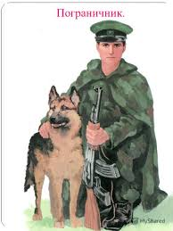

Slide 10
Пограничники – это солдаты, которые охраняют границу. Они первыми встречают вражеские войска, когда переходят границу. Пограничники, как и все военные, являются защитниками нашего Отечества. В пограничном отряде есть проводник с собакой. Собака помогает пограничникам, идёт по следу.

Slide 11
Военно – морской флот. Морские просторы нашей Родины защищают военные корабли. Там служат моряки, среди них есть и капитаны.
Командиры корабля, они в ответе за весь корабль.

Slide 12
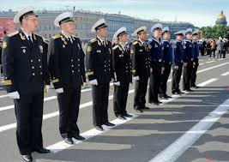

Slide 13
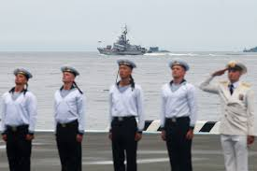

Slide 14
Большие надводные корабли оснащены пушками, зенитками, ракетами, бомбами. Они могут защищать нашу Родину на воде.

Slide 15
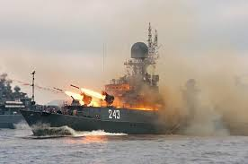

Slide 16
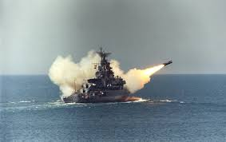

Slide 17
Военно – воздушные силы готовы защищать в случае необходимости наше Отечество с воздуха. Лётчики – члены экипажа самолёта или вертолёта – должны не бояться высоты и уметь в критической ситуации брать ответственность на себя.

Slide 18
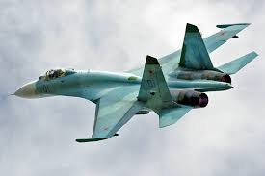

Slide 19
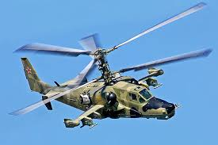

Slide 20
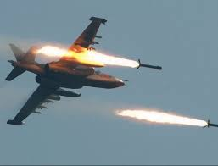

Slide 21
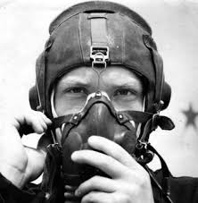

Slide 22
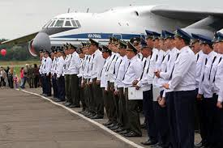

Slide 23
Сухопутные войска.
Танки – самоходные машины на гусеничном ходу, что позволяет им проходить по любой местности. Танки снабжены пушками и пулемётами.

Slide 24
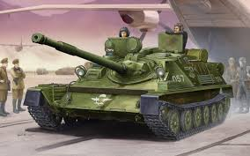

Slide 25
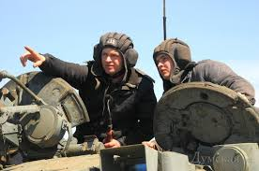

Slide 26
В сухопутных войсках
служат артиллеристы,

Slide 27
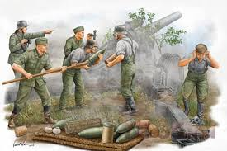

Slide 28
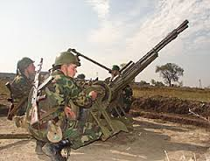

Slide 29
ракетчики,

Slide 30
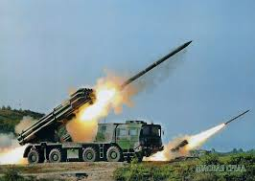

Slide 31
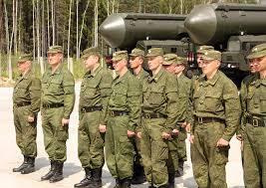

Slide 32
Ещё в сухопутных войсках служат связисты,

Slide 33
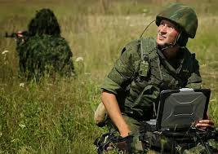

Slide 34
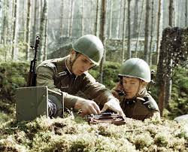

Slide 35
С ПРАЗДНИКОМ, ДОРОГИЕ ЗАЩИТНИКИ!!!

